Slide 1

Испокон века книга растит человека
Подготовила учитель начальных классов
МБОУ «Зуйская СШ № 1
им. А. А. Вильямсона»
Гросул Ксения Игоревна

Slide 2
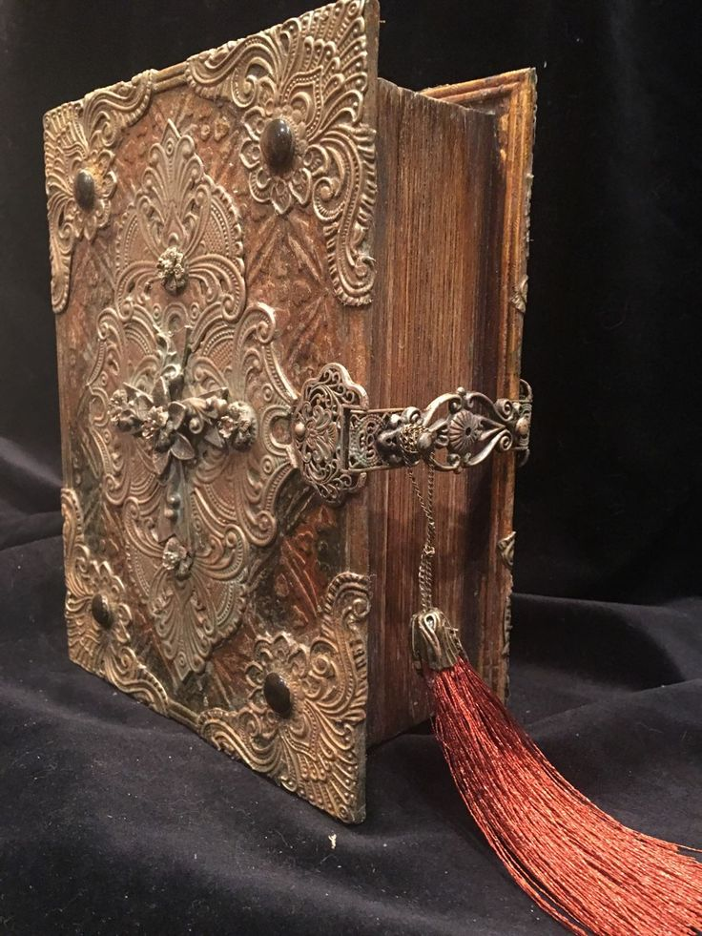
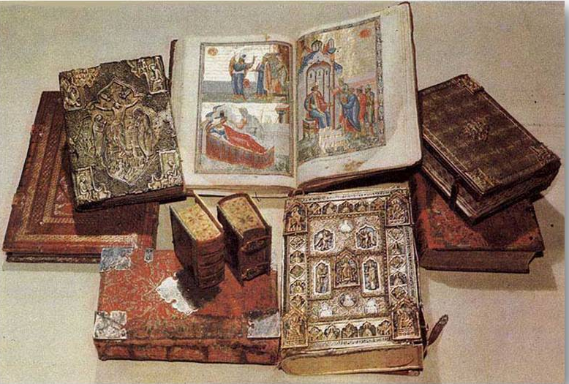
В старые времена книги переписывали вручную монахи. Книгу обкладывали деревянным переплётом, обтягивали кожей или украшали тканью. Так появилось выражение прочитать «от доски до доски» - прочитать от начала до конца.

Slide 3

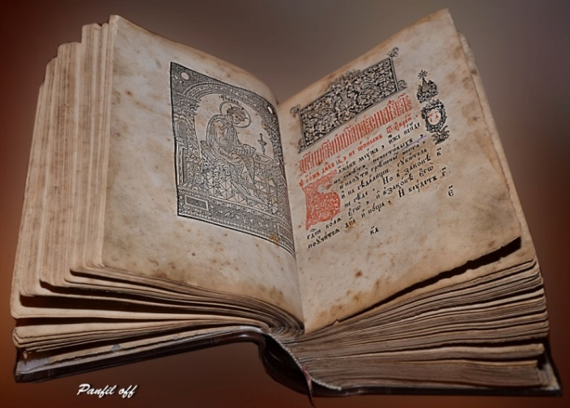
Первую букву на странице расписывали узорами, раскрашивали красной краской, отсюда произошёл фразеологизм ≪красная строка≫. Поэтому мы говорим: начинаем писать с красной строки.
Позднее появился печатный станок, но ещё долгое время книги были доступны только обеспеченным людям.
Книги были роскошью, их берегли, передавали из поколения в поколение в семье по наследству.

Slide 4
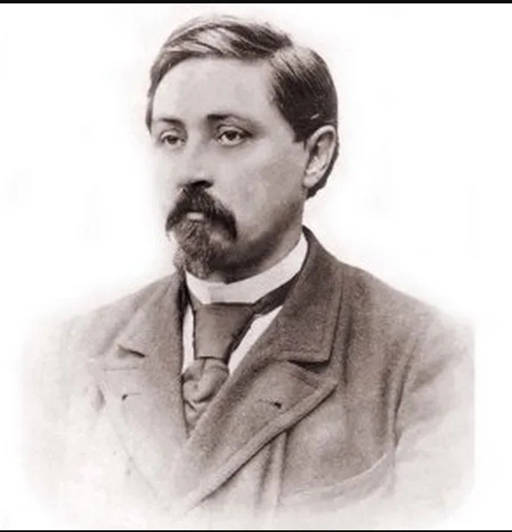
Дмитрий Наркисович Мамин-Сибиряк
«Книжка с картинками»
Д.Н. Мамин (позже он возьмёт себе псевдоним Мамин-Сибиряк) родился в 1852 году в семье священнослужителя. Мамин поступает в медико-хирургическую академию, а затем в университет. Но здоровье не позволило закончить его.
Дмитрий Наркисович возвращается домой, начинает заниматься литературным трудом. Известность он получил благодаря своим путевым очеркам ≪От Урала до Москвы≫.
Он много путешествует по Уралу и Сибири, пишет повести и романы, которые успешно издаются.
В 1892 году у 39‑летнего писателя умирает жена, он остаётся с маленькой дочкой на руках. Девочка серьёзно болела. Для неё Мамин-Сибиряк написал ≪Алёнушкины сказки≫

Slide 5
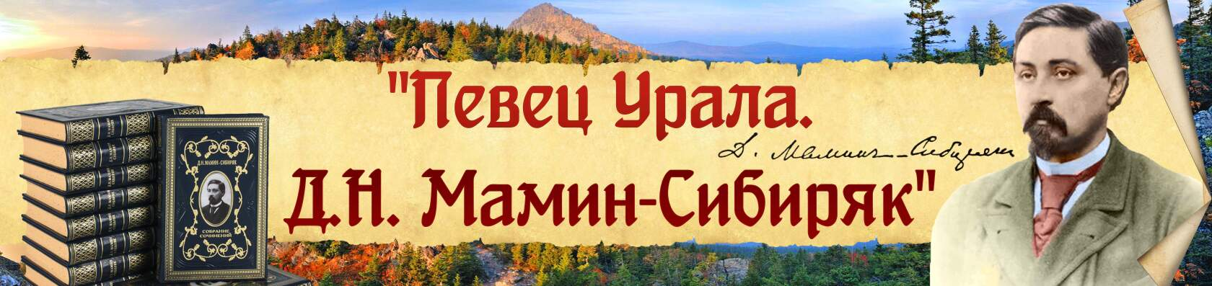



Slide 6
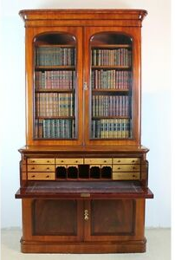
«Книжка с картинками».
«В детстве я не знал другой вещи более красивой. В нем, как в электрической батарее, сосредоточилась таинственная, могучая сила». О чем говорит автор?
Как попадали книги в дом?
Оказия – удобный случай для посылки, отправки чего-либо с кем-нибудь.
Офеня – торговец, продававший по деревням мелкие товары и книги.
Каких писателей-классиков можно
было встретить на полках шкафа?

Slide 7

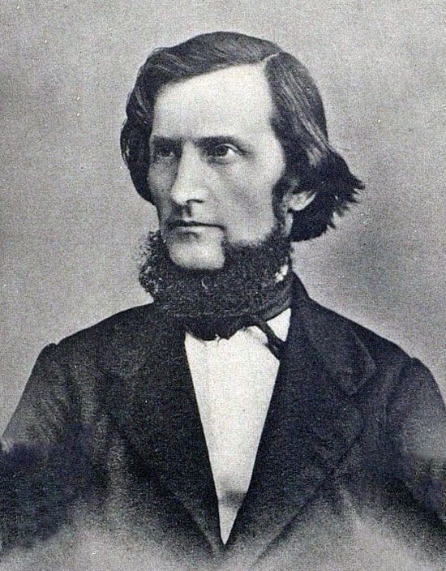
К.Д. Ушинский писал книги специально
для детей. Он также был учителем. По его книгам дети учились читать, узнавали, как устроен окружающий мир, историю своей страны.
Какую книгу пришлось выписывать из Петербурга, и ждали её каждый день чуть не три месяца?
Какие рассказы увлекали маленького Дмитрия?

Slide 8
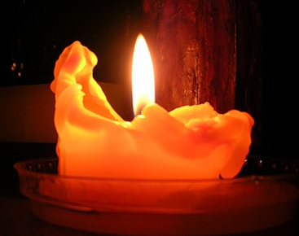
«…Я с нетерпением дожидался вечера, когда мать кончала дневную работу и усаживалась к столу с заветной книгой…»
Сальная свеча -источники освещения использовались
еще в 500 году до новой эры. Римляне изготавливали их из
твердого жира животных. Сальная свеча была дешева,
но плохо горела и неприятно пахла.

Slide 9

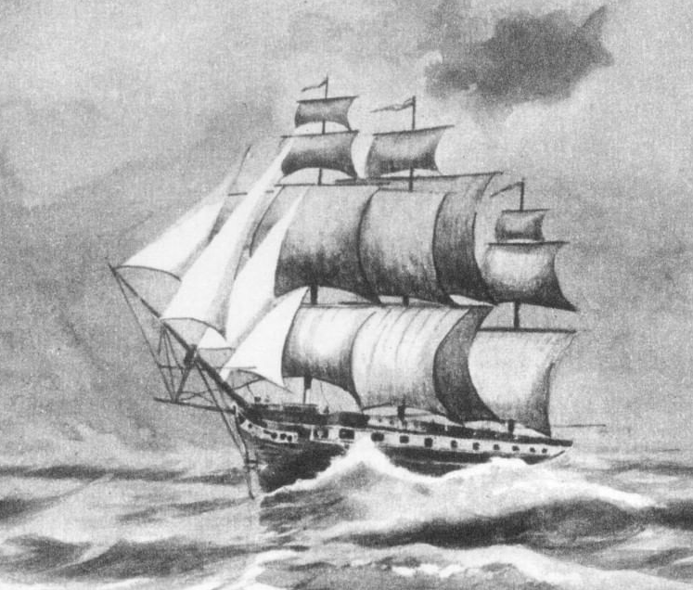
Книга очерков Ивана Александровича Гончарова, составленная на основе путевых заметок, которые написаны во время экспедиции на военном парусном корабле в 1852-1855 годах.
Ют –
это надстройка на корабле на корме (задней части судна) или кормовая часть верхней палубы.

Slide 10
Отметь примеры, содержащие олицетворение.
По какому океану рассказчик описывает свое путешествие?
1) Океан не забыл про нас.
2) Безбрежен, мрачен, угрюм, беспределен, неизмерим и неукротим.
3) Чем океан угостит пловцов?..
4) …Ветер уже превратился в крепкий и жестокий.
5) …Вздымаются водяные стены.
6) …Без устали свирепствовавший холодный ветер и серое небо…
7) Огромные холмы с белым гребнем, с воем толкая друг друга, встают, падают, опять встают…

Slide 11
Что узнали о детстве Д.Н. Мамина-Сибиряка?
Где родился писатель?
Какая у него бала фамилия в детстве?
Какие книги он больше всего любил читать?
Благодаря чему он получил
свою известность в литератур-
ном жанре?

Slide 12

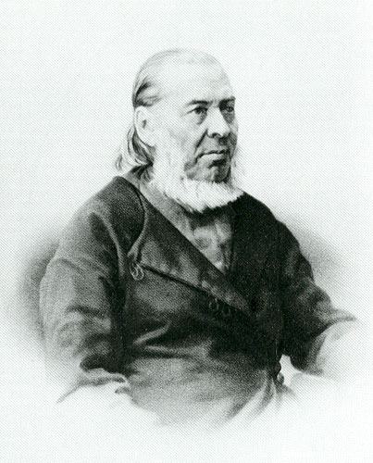
Сергей Тимофеевич Аксаков
Первый русский писатель-натуралист, который для многих открыл мир русской природы.

Slide 13
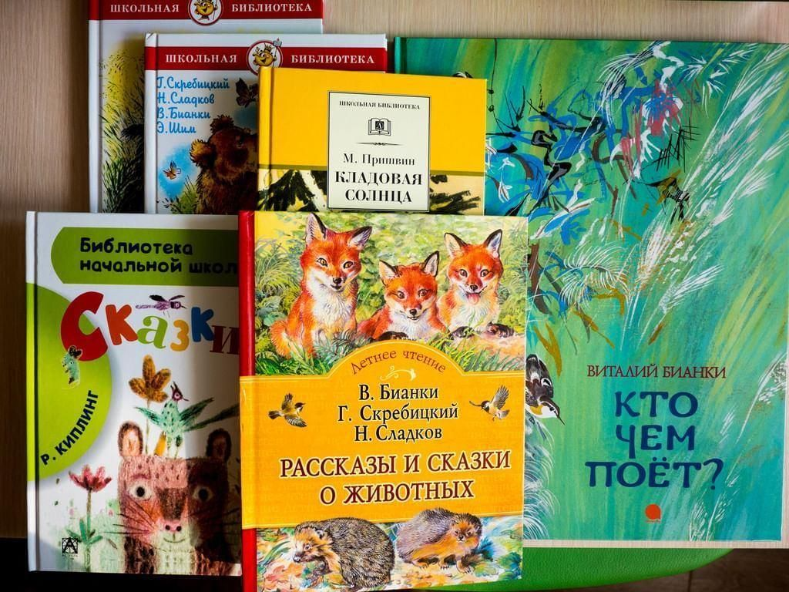
Натура (лат.)– так называли природу.
Натуралист – тот, кто занимается изучением природы; естествоиспытатель

Slide 14

Детские годы «Багрова-внука»
Какому подарку обрадовался «до слез» Серёжа? Почему?
О чем читал мальчик?
Кем стал Серёжа в своей взрослой жизни?

Slide 15
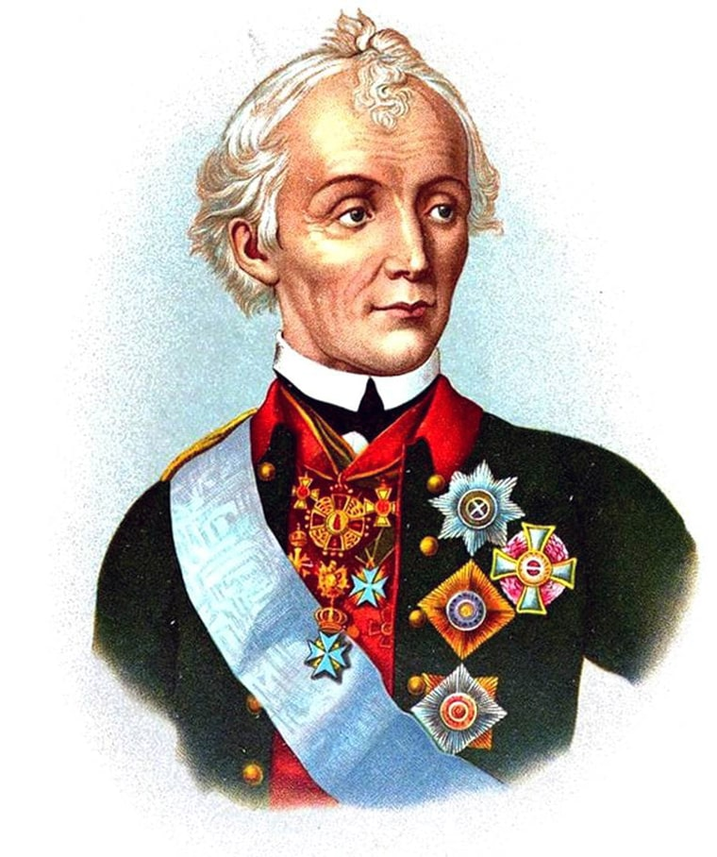
Александр Васильевич Суворов
(1730-1800).
великий русский полководец.
Он прославился тем, что не проиграл ни одного
сражения. Суворов написал книгу для солдат ≪Наука побеждать≫. С детства мечтал быть военным. Родные сомневались, потому что он был мал ростом и слаб здоровьем.

Slide 16
С.Т.Григорьев
«Детство Суворова»
«Дом заснул. Александр тихо поднялся с постели, завесив оконце одеялом, он взял с полки большую книгу…»
Какую книгу читал Александр Суворов, стоя на коленях и держа в руке свечу?

Slide 17
Как вы поняли из текста, кто такой Ганнибал?
Карфаген – это древнее государство, располагавшееся на севере Африки.
Что стремился завоевать Ганнибал?
Что предстояло преодолеть его воинам?
О каких качествах полководца рассказано в этой книге?
Галлы-
племена, обитавшие в Галии, ныне Франция
Нумидийская конница-
конница нумидийцев, племена, живущие на севере Африки

Slide 18
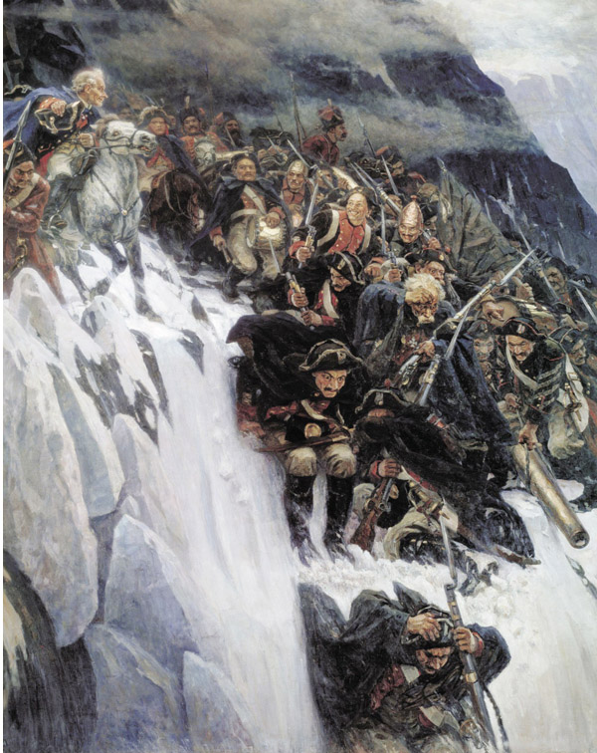
В.И.Суриков
«Переход Суворова через Альпы в 1799»

Slide 19
Подведем итоги:
Какие книги в детстве читал :
Кем стал в жизни:
1. Д.Н.Мамин-Сибиряк:
О путешествиях, о завоевании Камчатки
Известность он получил благодаря своим путевым очеркам ≪От Урала до Москвы≫.
2. С.Т.Аксаков:
О явлениях в природе
Писатель-натуралист
3. А.В.Суворов:
О исторических фактах, истории Древнего мира
Великий русский полководец

Slide 20
Закончи пословицу.
С книгой поведешься
Кто много читает,
С книгами знаться -
Хорошую книгу читать не в тягость,
Дом без книги -
что день без солнца.
ума набраться.
а в радость.
– ума наберешься.
тот много знает.

